Slide 1
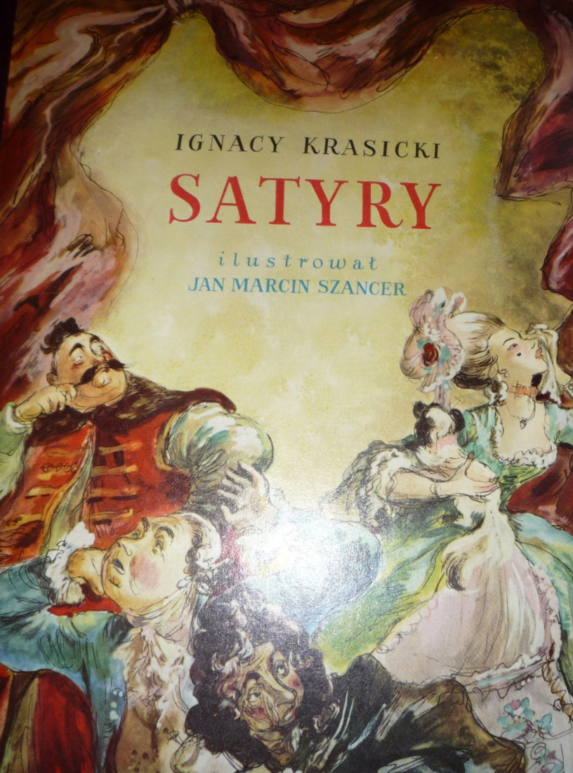
Ignacy Krasicki
Bajky a satiry

Slide 2
Ignacy Krasicki (1735-1801)
Nejdůležitější polský autor osvícenství
Básník, prozaik, publicista a autor komedií
Biskup warmijský (X.B.W.)
Přezdívka kníže básníků

Slide 3
Satyry (1779 a 1784)
Vyšly dvě sbírky
1. sbírka obsahovala 12 satir
2. sbírka obsahovala 9 satir

Slide 4
Krasického satyry
Kronika tehdejších lidských tipů
Mistrovské užití dialogu
Tyto satiry mají výchovné účely
K popisu lidí používá jednoduchá slova
Rady králi jak vládnout, kritika opilství, srovnání typického starého Sarmaty a mladé ženy….atd.

Slide 5
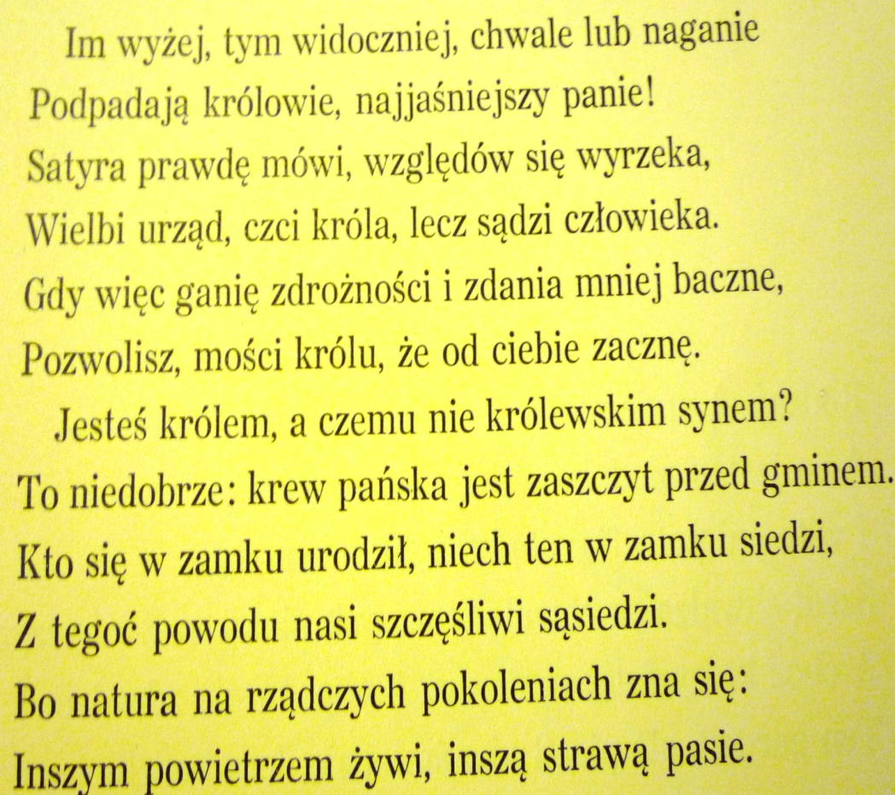

Slide 6
Co je to satira?
Satira je označení pro umělecký, zejména literární žánr, využívající komičnosti, výsměchu, karikatury a ironie ke kritice nedostatků a záporných jevů.

Slide 7
Krasického bajky
Vyšly ve dvou sbírkách
Bajki i przypowieśći (1779)
Bajki nowe (1802)

Slide 8
Bajki i pryzpowieści (1779)
Obsahuje bajky Ezopského typu → kratší, sevřenější, údernější
Mají až epigramatický ráz
Jsou velmi stručné
Vystupňovaná pointa a závěrečné ponaučení
mikrokomedie

Slide 10
Bajki nowe (1802)
Vydány až po jeho smrti
Bajky lafontainovského typu → delší, rozvolněnější → náznak příběhu
Klade zde důraz na vyprávění → tomu podřídil i formální strukturu
Častěji se objevuje dialog

